Slide 1
Secure Instant Messenger Client/Server System
IsagQ&IsagMQ

Slide 2
Secure Instant Messenger Client/Server System
IsagQ&IsagMQ
ผู้จัดทำโครงงาน
รชฎ ชะมุนี 45010623
รัตพร สุทธิมัณฑนกุล 45010649
อาจารย์ที่ปรึกษาโครงงาน
อาจารย์ ธนา หงษ์สุวรรณ
อาจารย์ อัครเดช วัชระภูพงษ์
อาจารณ์ ธนัญชัย ตรีภาค

Slide 3
หลักการและเหตุผล
โปรแกรมรับส่งสารด่วน เป็นโปรแกรมหนึ่งที่ได้รับความนิยมบนอินเตอร์เนต เนื่องจาก ความสะดวกในการใช้งาน และ การตอบสนองที่รวดเร็ว
โปรแกรม Gaim เป็นโปรแกรมรับส่งสารด่วนที่รองรับหลายinstant messaging protocal แต่ยังขาดด้านความปลอดภัย
ดังนั้นจึงเกิดโครงงานนี้ขึ้น ซึ่งจะเพิ่มความปลอดภัยได้แก่การรักษาความลับของข้อมูล และการพิสูจน์ตัวตน

Slide 4
วัตถุประสงค์
เพิ่มความปลอดภัย2ประการให้กับการสื่อสารบนโปรแกรม Gaim นั่นคือ
  สามารถทำการพิสูจน์ตัวตน
  ทำการเข้าและถอดรหัสเพื่อปกปิดข้อความให้เป็นความลับ

Slide 5
เป้าหมาย
สร้างโปรแกรมรับส่งสารด่วนแบบปลอดภัย (IsagQ) ซึ่งเป็นส่วนขยายของโปรแกรม Gaim
สร้างโปรแกรมแม่ข่ายระบบส่งสารด่วนแบบปลอดภัย
(IsagMQ)

Slide 6
  ความแตกต่างของ โครงงาน
IsagMQ & IsagQ ปี2547
และ
IsagMQ & IsagQ ปี2548

Slide 7
โครงงาน IsagMQ 2547 & IsagQ 2547
IsagQ ติดต่อไปยัง IsagMQ ด้วย SSL Protocol
สื่อสารโดยมีการเข้ารหัสข้อมูล
ใบรับรองสิทธิ์ของ IsagQ
การพิสูจน์ตนระหว่าง IsagQ ด้วยกัน
บริการยอมรับหรือปฏิเสธคู่สนทนา
บริการแสดงรายชื่อผู้รอคำยินยอม และ การตอบรับคำขอคำยินยอม
ไม่มีบริการลงทะเบียนและยกเลิกการลงทะเบียน
บริการติดต่อกับ ICQ
การส่งไฟล์ระหว่าง IsagQ แบบปลอดภัย

Slide 8
 | IsagQ48 | IsagQ47
1.แพลทฟอร์ม | Linux, BSD | Windows
2.โพรโตคอลที่รองรับ | AIM, ICQ, MSN Messenger, Yahoo, IRC, Zephyr, etc. | ICQ,IsagQ
3.การเชื่อมต่อ | Secure,SSL | SSL
4.การเข้ารหัสข้อความ | มี | มี

Slide 9
 | IsagQ48 | IsagQ47
5.การพิสูจน์ตัวตน | มี | มี
6.ใบรับรองสิทธิ์ | มี | มี

Slide 10
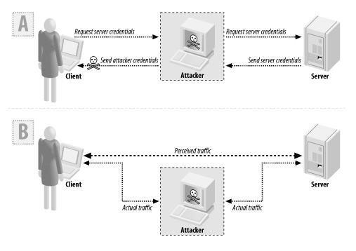
Man-In-The-Middle
Trudy สามารถล่วงรู้ข้อมูลทั้งของ Alice และ BOB
การเข้ารหัสของ SSL ไม่สามารถป้องกันปัญหาแบบนี้ได้
ใช้ใบรับรองสิทธิ์ในการแก้ป้ญหานี้(สามารถพิสูจน์ตัวตนได้)

Slide 11
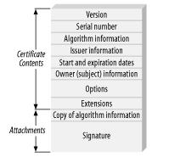
ใบรับรองสิทธิ์(Certificate)
ในใบรับรองสิทธิ์ประกอบด้วยข้อมูลเกี่ยวกับผู้ที่ออกใบรับรองสิทธิ์นั้นและผู้ร้องขอใบรับรองสิทธิ์

Slide 12
ใบรับรองสิทธิ์ Certificate
ในใบรับรองสิทธิ์จะมีข้อมูลที่สำคัญดังต่อไปนี้
Version,serial number,issuer information,owner information,signature
ผู้ออกใบรับรองสิทธิ์จะเซ็นใบรับรองสิทธิ์ด้วยกุญแจส่วนตัว
ในใบรับรองสิทธิ์จะมีกุญแจสาธารณะของผู้ออกใบรับรองเพื่อรองรับการพิสูจน์ตัวตน
ใบรับรองสิทธิ์จะมีผลในช่วงที่กำหนดเท่านั้น

Slide 13
Certification Authorities
คือ องค์กรที่ทำหน้าที่ออกใบรับรองสิทธิ์ซึ่งต้องได้รับความเชื่อถือ
และออกใบรับรองสิทธิ์ที่ครบถ้วนสมบูรณ์
Private CA
รับผิดชอบการออกใบรับรองสิทธิ์เฉพาะสมาชิกในองค์กรที่เป็นเจ้าของ
Public CA
มีหน้าที่รับผิดชอบในการออกใบรับรองสิทธิ์ให้กับใครก็ได้ที่ต้องการและต้องได้รับความเชื่อถือจากสาธารณะ

Slide 14
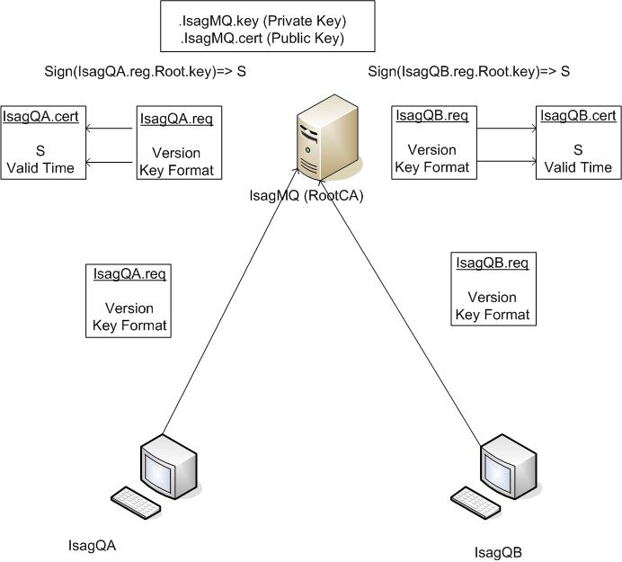
ขั้นตอนในการร้องขอใบรับรองสิทธิ์

Slide 15
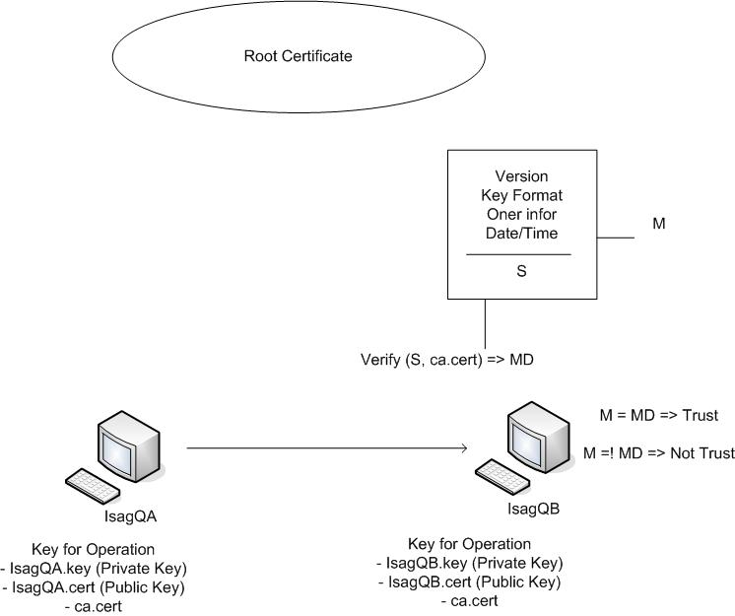
การพิสูจน์ตนโดยใช้ใบรับรองสิทธิ์

Slide 16
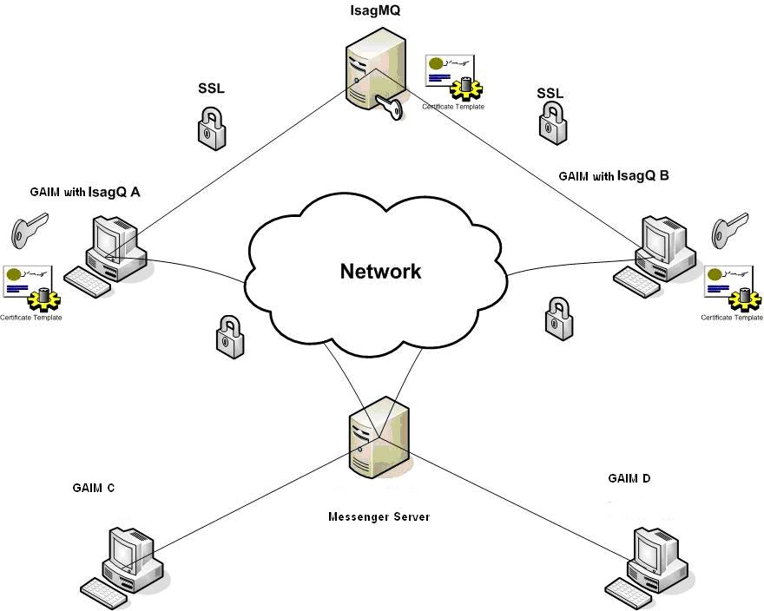
โครงสร้างของระบบ

Slide 17
การพัฒนา IsagQ บน Gaim

Slide 18
Plugin Skeleton
#define GAIM_PLUGINS #ต้องประกาศในทุกปล๊กอิน
#include <glib.h>
#include "plugin.h"
#include "version.h"
static gboolean
plugin_load(GaimPlugin *plugin) { #ฟังก์ชันนี้จะทำงานตอนที่โหลดปลั๊กอิน
get_config_frame;
}
static GaimPluginInfo info = { #ฟังก์ชันนี้จะเป็นรายละเอียดที่แสดงในconfig window
(จำเป็นต้องมี)
GAIM_PLUGIN_MAGIC, #เพื่อหลีกเลี่ยง crash เวลาโหลด
GAIM_MAJOR_VERSION, #บอกเวอร์ชัน
GAIM_MINOR_VERSION, #บอกเวอร์ชัน
GAIM_PLUGIN_STANDARD, #ชนิดของปลั๊กอิน
NULL, #ui requirement
0, #plugin flags

Slide 19
Plugin Skeleton
NULL, #plugin dependencie
GAIM_PRIORITY_DEFAULT, #ไพรออริตี้ของปลั๊กอิน
"core-hello_world", #ไอดี
"Hello World!", #ชื่อ
VERSION, #เวอร์ชันของปลั๊กอิน
"Hello World Plugin", #รายละเอียดโดยย่อของปลั๊กอิน
"Hello World Plugin", #รายละเอียดของปลั๊กอิน
NULL, #ชื่อและอีเมลล์
GAIM_WEBSITE, #เวบ
plugin_load, #พอย์นเตอร์ชี้ไปยังฟังก์ชันที่จะโหลด
ตอนเริ่มปลั๊กอิน
};
static void
init_plugin(GaimPlugin *plugin) { #ฟังก์ชันที่เรียกเวลาตรวจสอบปลั๊กอิน
}
GAIM_INIT_PLUGIN(hello_world, init_plugin, info); #เป็นมาโครที่ทุกปลั๊กอินต้องมี

Slide 20
plugin_load
ก่อนที่ตัวปลั๊กอินจะเริ่มทำงานเราสามารถสั่งให้ตัวปลั๊กอินทำงานบางอย่างก่อน
ซึ่ง IsagQ จะมีการทำงาน 2 อย่างในช่วงนี้คือ
init_pref() = สร้าง preference ที่สามารถบันทึกค่าลักษณะต่างๆของปลั๊กอินเช่น
init_cert() = สร้างกุญแจสาธารณะ,กุญแจส่วนตัว,ใบร้องขอใบรับรองสิทธิ์,ใบรับรองสิทธิ์

Slide 21
Gaim Signal
เมื่อผู้ใช้หรือคู่สนทนามีการตอบโต้กับโปรแกรม(event)
Gaim ก็จะส่งสัญญาณ (Signal) ออกมา
สามารถจับสัญญานโดยใช้gaim_signal_connect
เช่น "sending-im-msg" "receiving-im-msg"
gaim_signal_connect(conv_handle, "sending-im-msg", isagq_plugin_handle,GAIM_CALLBACK(send_msg_cb), NULL);

Slide 22
Gaim Message
เมื่อสามารถจับสัญญาณการส่งหรือรับข้อความก็จะสามารถจัดการกับข้อความได้
ฟังก์ชันที่ใช้จัดการกับข้อความจะประกอบด้วยอาร์กิวเมนต์ 3 อย่าง
GaimAccount *account
char *who
char **message

Slide 23
Sending Message
ในการส่งข้อความไปยังคู่สนทนาจะใช้
serv_send_im(server-send-im)
(acct->gc, name,cipher_msg,GAIM_MESSAGE_AUTO_RESP)
ถ้าต้องการส่งอย่างอื่น เช่น
serv_send_file คือ การส่งไฟล์
file serv_send_typing คือการส่งการเตือนการพิมพ์

Slide 24
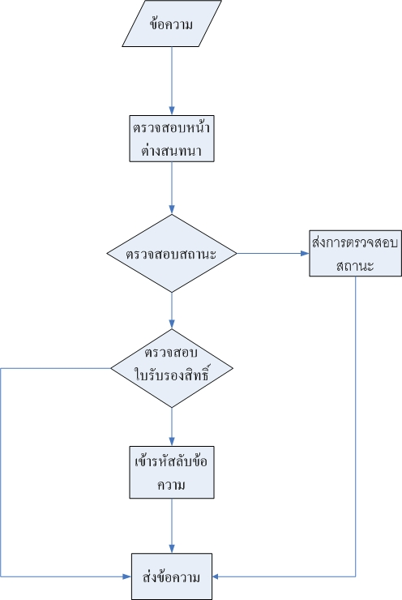
กระบวนการส่งข้อความของ IsagQ

Slide 25
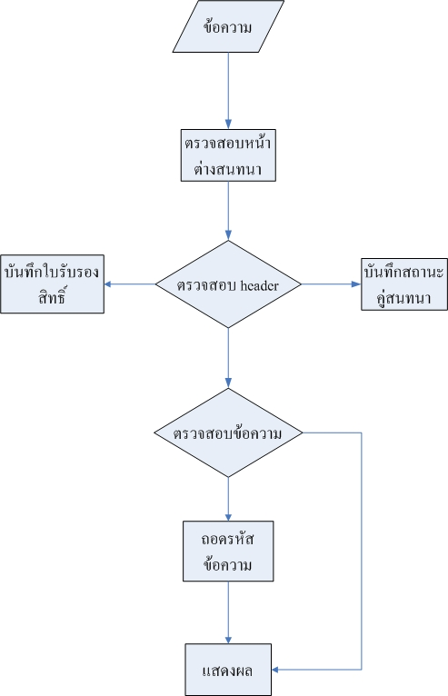
กระบวนการรับข้อความของ IsagQ

Slide 26
การพัฒนา IsagMQ

Slide 27
Certification Authority
เซิฟเวอร์IsagMQมีหน้าที่หลักคือ
Certification Authority
- ออกใบรับรองสิทธิ์ ให้กับ ผู้ใช้
- จัดทำฐานข้อมูลของผู้ใช้ที่ลงทะเบียนแล้ว
- สามารถเรียกดูใบรับรองสิทธิ์ได้
- สามารถถอดถอนใบรับรองสิทธิ์ได้

Slide 28
สภาพแวดล้อมสำหรับ CA
ติดตั้ง OpenSSL
สร้างโฟลเดอร์เพื่อเก็บข้อมูลทั้งหมดของCAนั่นคือใบรองสิทธิ์และ CRL
  ไฟล์ serial
  ไฟล์ index.txt
  ไฟล์ configuration

Slide 29
สร้าง CA
Self-sign CA
Server CA
  Sign ให้กับ ไคลเอนต์
Crl
  เก็บ certificate ที่ถูกเรียกคืน

Slide 30
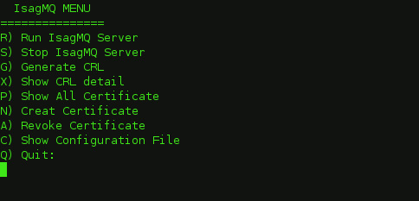
สร้างเมนูของIsagMQ

Slide 31
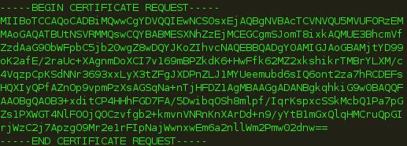
ผลการทดลอง
IsagQ สามารถสร้างใบร้องขอใบรับรองสิทธิ์

Slide 32
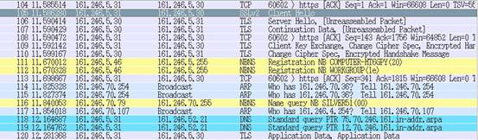
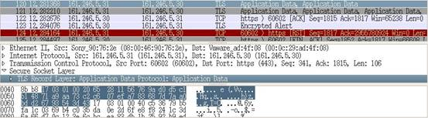
ผลการทดลอง
การเชื่อมต่อระหว่าง IsagQและIsagMQ ทำงานบนSSL

Slide 33
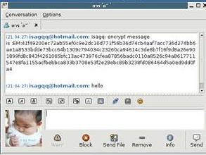
ผลการทดลอง
ข้อความที่ส่งระหว่าง IsagQและ IsagQ มีการเข้ารหัส

Slide 34
ผลการทดลอง
รัน shell script

Slide 35
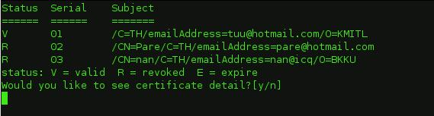
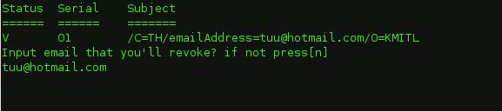
ผลการทดลอง
show all certificate
revoke certificate

Slide 36
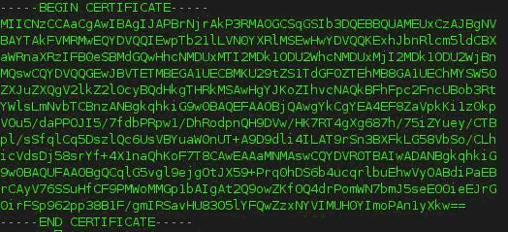
ผลการทดลอง
IsagMQ ออกใบรับรองสิทธิ์ที่ sign แล้ว

Slide 37
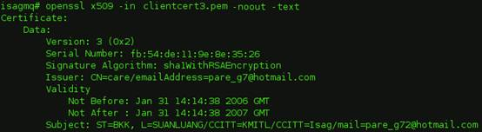
ผลการทดลอง
รายละเอียดของใบรับรองสิทธิ์ที่ยังไม่หมดอายุ
เมื่อสั่งตรวจสอบใบรับรองสิทธิ์

Slide 38
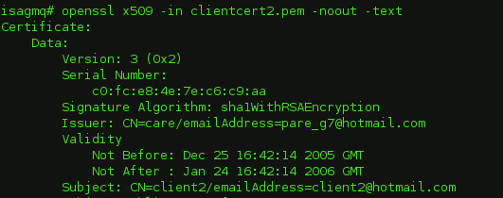

ผลการทดลอง
การตรวจสอบใบรับรองสิทธิ์ที่หมดอายุแล้ว
เมื่อสั่งตรวจสอบใบรับรองสิทธิ์

Slide 39
Q&A

